Slide 1
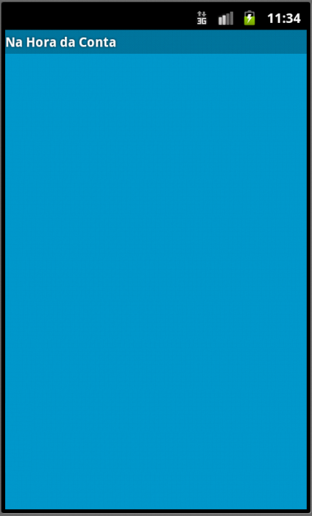



Tela inicial
Clicar no icone de add person para adicionar um caboco.
Clicar no icone add item para adicionar um item.
Clicar em cima do caboco para abrir um dialog para adicionar os itens no caboco.
Segurar para deletar o caboco.
Assim que os itens vão sendo adicionados nos cabocos, a soma dos totais vai sendo atualizada.
 | Total Individual | + 10%
Beto
Martha
Raoni
Marcelo
Caloã

